Slide 1
«ІХС. Фактори ризику ІХС. Клінічна класифікація ІХС. Фактори, що визначають розлад коронарного кровообігу»
д.м.н. Руденко С.А.
Суміжна дисципліна - Кардіологія

Slide 2
За даними офіційної статистики
в Україні зареєстровано більше 20 млн. пацієнтів з серцево-судинною патологією,
що складає більше 50% працездатного населення

Slide 3
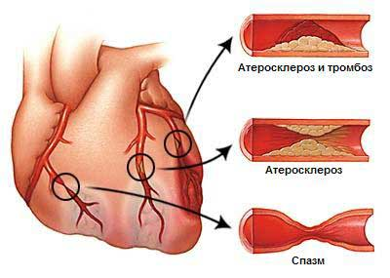
Ішемічна хвороба серця (ІХС) – патологічний стан, що характеризується абсолютним або відносним порушенням кровопостачання міокарда внаслідок уражения коронарних артерій серця.

Slide 4
Основні фактори ризику розвитку ІХС:
чоловіча стать (чоловіки захворюють на ІХС раніше і частіше ніж жінки);
вік (ризик захворіти на ІХС зростає після 40 років);
спадкова схильність (наявність у батьків ІХС, ГХ та їх ускладнень у віці до 55 років);
дисліпопротеїдемія: гіперхолестеринемія (рівень загального холестерину більше 5,2 ммоль/л), гіпертригліцеридемія (рівень тригліцеридів в крові 2,0 ммоль/л і більше), гіпоальфахолестеринемія (0,9 ммоль/л і менше);
надлишкова вага тіла;

Slide 5
Основні фактори ризику розвитку ІХС:
Застосування катехоламінів, бронходилататорів, трициклічних антидепресантів;
куріння (регулярне куріння хоча б однієї сигарети в день);
гіподинамія (низька фізична активність) - робота сидячи більше половини робочого часу і неактивне дозвілля (ходьба, заняття спортом, робота на присадибній ділянці і т.д. менше 10 годин на тиждень);
підвищений рівень психоемоційної напруги (стрескоронарний профіль);
цукровий діабет;
гіперурикемія,
гіпергомоцистеїнемія.
NB! Основні фактори ризику: артеріальна гіпертензія, гіперхолестеринемія, куріння.

Slide 6
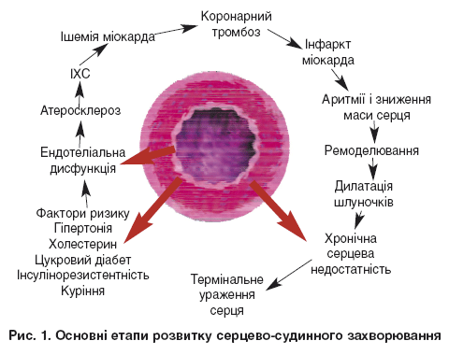

Slide 7
Клінічна класифікація іхс:
Раптова коронарна смерть
Раптова клінічна коронарна смерть з успішною реанімацією
Раптова коронарна смерть (летальний випадок)
Стенокардія
Стабільна стенокардія напруги (із зазначенням функціональних класів)
Стабільна стенокардія напруги при ангіографічно інтактних судинах (коронарний синдром Х)
Вазоспастична стенокардія (ангіоспатична, спонтанна, варіантна, Принцметала)
Нестабільна стенокардія
Стенокардія, яка виникла вперше
Прогресуюча стенокардія
Рання післяінфарктна стенокардія (від 3 до 28 діб)

Slide 8
Гострий інфаркт міокарда
Гострий інфаркт міокарда з наявністю патологічного зубця Q (трансмуральний, великовогнищевий)
Гострий інфаркт міокарда без патологічного зубця Q (дрібновогнищевий)
Гострий субендокардіальний інфаркт міокарда
Гострий інфаркт міокарда (невизначений)
Рецидивуючий інфаркт міокарда (від 3 до 28 діб)
Повторний інфаркт міокарда (після 28 діб)
Гостра коронарна недостатність
Кардіосклероз
Вогнищевий кардіосклероз
Післяінфарктний кардіосклероз
Аневризма серця хронічна
Вогнищевий кардіосклероз без вказівки на перенесений інфаркт міокарда
Дифузний кардіосклероз
Безбольова форма ІХС
ВАКУ, 2018

Slide 9
Раптова коронарна смерть
Таблиця. Визначення РСС, що зустрічаються найчастіше (ЄТК-2015)
Термін | Визначення
Раптова смерть | Нетравматичне раптове летальне явище, яке сталося впродовж 1 години після вияву симптомів у клінічно здорового суб’єкта. Якщо смерть не засвідчена, до уваги беруться свідчення про перебування померлого в клінічно здоровому стані впродовж 24 годин до смерті
СРАС і СРСН | Раптова смерть без явних причин та летальні випадки без проведення розтину в дорослих (СРАС) або немовлят віком до 1 року (СРСН)
РСС | Термін застосовується в таких випадках: спадкове або набуте ймовірно смертельне серцеве захворювання, про наявність якого відомо впродовж життя; під час розтину виявлена патологія серця або судин, яка, ймовірно, спричинила випадок; не обов’язково при розтині визначено причини смерті, окрім серцево-судинних, і тому, ймовірно, смерть спричинили явища аритмії

Slide 10
СРНСН і СРНС | За результатами розтину і токсикологічних досліджень макроскопічних та гістологічних порушень структури серця не виявлено, етіологія, крім серцевої, виключена у дорослих (СРНСН) та у немовлят (СРНС)
Припинення реанімаційних заходів при зупинці серця | Раптова зупинка циркуляції крові, яка виникає впродовж 1 години після вияву гострих симптомів внаслідок успішних реанімаційних заходів (наприклад, дефібриляції)
Ідіопатична ФШ | Негативні результати досліджень у пацієнтів, які пережили напад ФШ
Первинна профілактика РСС | Терапевтичні заходи, спрямовані на зниження ризику виникнення РСС в осіб із ризиком РСС, але які не перенесли припинення реанімаційних заходів або аритмії із загрозою для життя
Вторинна профілактика РСС | Терапевтичні заходи, спрямовані на зниження ризику виникнення РСС у пацієнтів, які вже перенесли припинення реанімаційних заходів або аритмії із загрозою для життя
Примітки: СРАС – синдром раптової аритмічної смерті; СРСН – синдром раптової смерті немовлят; СРНСН – синдром раптової незрозумілої смерті немовлят; СРНС – синдром раптової і незрозумілої смерті.

Slide 11
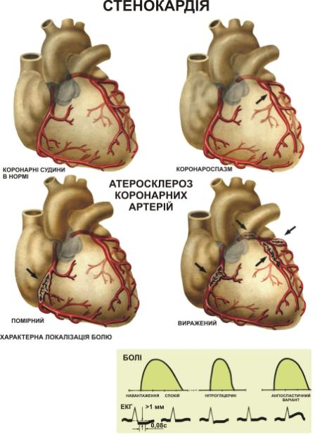
Стенокардія
Стенокардія (грудна жаба) - симптомокомплекс, характерним проявом якого є приступ болю, головним чином, за грудиною, рідше в ділянці серця, який виникає при фізичному або психоемоційному навантаженні та іррадіює в ліву руку, плече, ліву половину шиї і щелепу, і зникає, або зменшується в стані спокою і при прийомі нітрогліцерину.
Біль або неприємні відчуття у ділянці серця викликані ішемією міокарда, тобто є невідповідність між потребами в кисні і можливостями коронарного кровообігу.
Стенокардитичний біль виникає при атеросклерозі вінцевих артерій серця, спазмі вінцевих, в основному склерозованих, артерій, закупорці їх тромбом, гострих і хронічних процесах артерій, зниженні діастолічного тиску, почащенні серцевої діяльності тощо.

Slide 12
КЛІНІЧНА КАРТИНА СТЕНОКАРДІЇ
Патогенез приступу стенокардії зв´язаний як з гострою ішемією міокарда внаслідок коронарогенних причин, так і некоронарогенних (підвищений викид катехоламінів, який потребує збільшення метаболічних потреб міокарда) або обидвох факторів, що діють одночасно.
Біль може виникати під час ходьби, що вимагає зупинки руху – claudacatio cordis intermittens “переміжна кульгавість серця”.
У 10% хворих виникає феномен «розходження», «перекроковування», що повязують з ішемічним прекондиціонуванням
Особливо типово для стенокардії припинення болю через 1-2 хв після прийому нітрогліцерину під язик. Більш пізнє зникнення болей, наприклад, через 5-10 хв, нехарактерне для стенокардії. Слід мати на увазі, що швидкий ефект від прийому нітрогліцерину при стенокардії наступає не у всіх випадках.

Slide 13
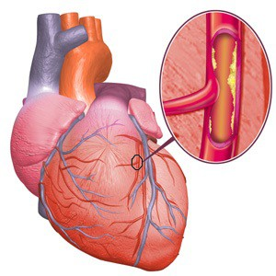
ПАТОГЕНЕЗ ПРИСТУПУ
При ішемії міокарда в серці порушуються окисно-відновні процеси, накопичуються недоокислені продукти, зменшується вміст енергетичного матеріалу, що веде до подразнення рецепторів адренергічної системи, підкоркових центрів і кори і ці імпульси викликають характерні для стенокардії відчуття.
При наявності органічних змін вінцевих артерій серця будь-яке порушення вищої нервової діяльності в результаті психоемоційного напруження може привести до виникнення стенокардії.
Разом з цим порушення вищої нервової сфери впливає на холінергічну систему, в результаті чого звужуються вінцеві артерії і наступає приступ стенокардії. З підвищенням тонусу цієї системи звязано виникнення приступів стенокардії у стані спокою і вночі.

Slide 14
Клінічна класифікація болю у грудній клітці
Типова стенокардія | Загрудинний біль типового характеру і тривалості
 | Провокується фізичним навантаженням і стресом
 | Знімається при відпочинку або нітрогліцерином
Атипова (можлива) | Дві із вищенаведених ознак
Некардіальний грудний біль | Зустрічається одна або жодної із вищенаведених ознак

Slide 15
ВИДИ СТЕНОКАРДІЇ
I. Стенокардія напруги.
1. Вперше виникла стенокардія напруги .
2. Стабільна стенокардія напруги з ФК
3. Прогресуюча стенокардія напруги.
II. Спонтанна (особлива) стенокардія.
А – Стабільна
Б – нестабільна
Клінічна класифікація стенокардії за Тетельбаумом:
Загрудинно-больова
Прекордіальна
Ліволопаткова
Ліворучна
Верхньохребцева
Нижньощелепна
Вушна
Гортано-глоткова
Абдомінальна

Slide 16
Нестабільна стенокардія
Виділяють поняття «нестабільна стенокардія». Це стадія перебігу ішемічної хвороби серця, коли значно зростає ризик розвитку таких ускладнень, як інфаркт міокарда чи раптова смерть.
У цю групу включені такі стани, як
вперше виникла стенокардія (коли він має тенденцію до прогресуванню),
прогресуюча стенокардія( збільшення частоти і інтенсивності нападів, що свідчить про перехід стенокардії у новий клас),
спонтанна стенокардія,стан загрозливого інфаркту міокарда (один тривалий напад чи кілька таких поспіль,у яких ефективність прийому нітрогліцерину низька),
постінфарктна поворотна стенокардія (стенокардія у перших 10—14 днів після інфаркту міокарда)
стенокардія de cubitas – приступ зявляється при зміні положення тіла.
При нестабільній стенокардії відзначається збільшення інтенсивності, частоти появи і тривалості больового нападу при напрузі чи спокої. Це виникає без явного зв'язку з фізичними, психоемоційними перевантаженнями чи підвищенням артеріального тиску. Аналогом больового нападу може бути поява раптової різкої слабкості, порушень серцевого ритму чи ядухи.
Можливий варіант, коли замість нападів стенокардії напруги з'являються серцевий біль і у спокої.
Спостерігаються зниження переносимості фізичні навантаження (зниження толерантності до фізичного навантаженні),і навіть зниження ефективності прийому нітрогліцерину.

Slide 17
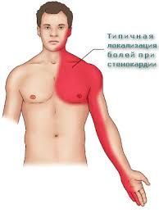
СТЕНОКАРДІЯ НАПРУГИ
Стабільна стенокардія напруги — при тривалості захворювання більше одного місяця.
Провідним симптомом є напад загрудинного болю у відповідь на фізичне навантаження. Біль припиняється приблизно 1—2 хв після припинення фізичної активності, може відчуватися у ділянці серця, лівій половині грудної клітини, області шлунка, лівої руки чи лівого плеча. Можлива іррадіація болю - біль віддає в зуби,нижню щелепу,ліву лопатку,іноді у живіт. За характером біль буває стискаючим, колючим, деякі пацієнти описують його як «свердлячий»,«ниючий». Приступ може тривати від 2—5 хв до 10 хв.
У разі подібного нападу пацієнт завмирає, відчуває страх. З'являється страдницький вираз на обличчі. Шкіра бліда, кінцівки стають холодними.
При цьому частота серцевих скорочень спочатку збільшується, потім може знижуватись. Нерідко з'являються аритмії.
Стан полегшується після прийому нітрогліцерину протягом 1—3 хв. Зменшення чи зникнення болю може відбутися після зміни положення тіла.

Slide 18
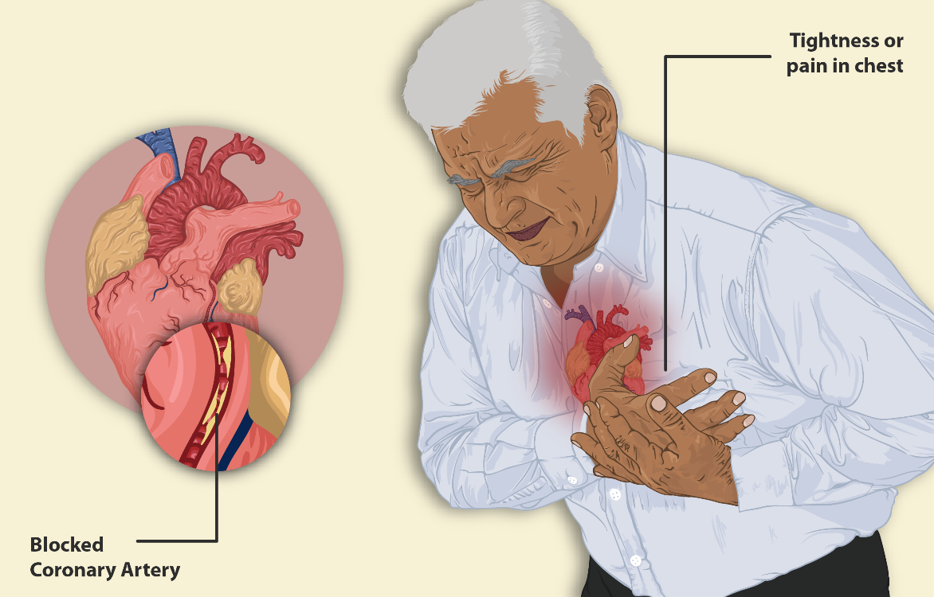
СПОНТАННА (ОСОБЛИВА, ВАРІАНТНА, ПРИНЦМЕТАЛА)СТЕНОКАРДІЯ
При цій формі захворювання виникненню нападів не передують видимі причини, які спричиняють до підвищення потреби серцевого м'яза в кисні.
Приступ болю може тривати від 5-15 хв до 30 хв (в окремих випадках).
Напади болю, зазвичай, виникають у один і той час доби, частіше вранці чи вночі. Напади можуть бути із окремих серій, але можуть бути і поодинокими. Нерідко супроводжуються порушеннями ритму.

Slide 19
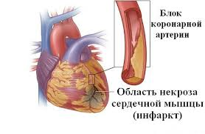
Гострий інфаркт міокарда
ГКС без елевації сегмента ST (UA/NSTEMI): клінічний синдром, спричинений гострим або прогресуючим обмеженням потоку крові через коронарну артерію (нестабільна стенокардія — НС [UA]), що у частини пацієнтів призводить до некрозу серцевого м'яза і проявляється зростанням рівня маркерів некрозу в крові без «нової» елевації сегмента ST на ЕКГ (інфаркт міокарда без елевації сегмента ST — NSTEMI). Хворі з UA/NSTEMI становлять неоднорідну групу, що зумовлено поєднанням патомеханізмів захворювання, що включають тромбоз на раніше існуючій атеросклеротичній бляшці, яка тріскає, прогресуюче звуження артерії, артеріоспазм, недостатнє відносно до потреби постачання киснем серцевого м'яза.
Інфаркт міокарда з елевацією сегмента ST (STEMI): клінічний синдром, переважно спричинений припиненням потоку крові через коронарну артерію внаслідок її оклюзії, що призводить до некрозу серцевого м'яза, проявляється зростанням рівня маркерів некрозу міокарда в крові та стійкою елевацією сегмента ST на ЕКГ.
STEMI без обструктивного атеросклеротичного ураження коронарних артерій (MINOCA): інфаркт міокарда в особи без суттєвого ураження коронарних артерій (яке звужує просвіт артерії на ≥50 %). Причини: транзиторне тромботичне ураження артерії, яке виникає в результаті тріщин або виразкування атеросклеротичної бляшки, яка несуттєво звужує просвіт артерії, спазм коронарної артерії, розшарування стінки артерії, коронарна емболія, порушення коронарної мікроциркуляції, хвороби міокарда (міокардит, кардіоміопатія тако-тсубо); дисбаланс між потребою міокарда в кисні і його забезпеченні киснем (інфаркт типу 2) в результаті тахіаритмії, кровотечі, сепсису, гіпертонічного кризу, гіпотензії або гострої серцевої недостатності.

Slide 20
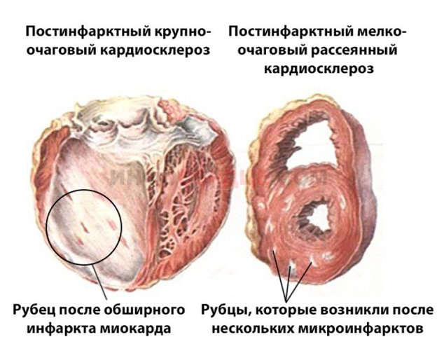
Кардіосклероз
ураження м'язу (міокардіосклероз) та клапанів серця внаслідок розвитку в них рубцевої тканини у вигляді гнізд різного розміру (від мікроскопічних до великих рубцевих вогнищ) та поширеності, заміщуючих міокард та (або) деформуючих клапанів.
Може бути результатом ревматизму та міокардитів іншої етіології, або атеросклерозу вінцевих артерій серця, що розвивається внаслідок прогресування хронічної ішемічної хвороби серця з можливим переходом у інфаркт міокарда.
Розвивається найчастіше безсимптомно.

Slide 21
Безбольова форма іхс
Безбольова («німа», сілентная) ішемія міокарда – клінічна форма ішемічної хвороби серця, при якій минуще порушення кровопостачання міокарда не супроводжується нападом стенокардії або її еквівалентами і виявляється тільки за допомогою інструментальних методів дослідження.
Етіологія і патогенез безбольової ішемії міокарда і стенокардії, в основному, однакові. В основі безбольової ішемії міокарда, як і стенокардії, лежить атеросклеротичне ураження коронарних артерій

Slide 22
Дякую за увагу!

